Slide 1
1

Slide 2


Xây dựng hệ thống hỏi đáp tài liệu kỹ thuật tiếng Việt với tinh chỉnh embedding và chưng cất mô hình xếp hạng lại
Trần Quang Huy – 20225201
Giảng viên hướng dẫn: PGS. TS. Lê Thanh Hương – TS. Đỗ Tiến Dũng
2

Slide 3
Mục lục
Giới thiệu và đặt vấn đề
Giải pháp hiện tại và hạn chế
Giải pháp đề xuất
Thực nghiệm và đánh giá
Kết luận và hướng phát triển
3

Slide 4
1. Giới thiệu và đặt vấn đề
Vì sao cần một hệ thống RAG riêng cho tài liệu kỹ thuật tiếng Việt?
LLM thuần túy gặp hạn chế: hallucination, tri thức cố định, và chưa thích nghi tốt với tài liệu kỹ thuật tiếng Việt của từng lĩnh vực.
Retrieval-Augmented Generation (RAG) kết hợp truy hồi tài liệu nội bộ với khả năng sinh ngôn ngữ của LLM, giúp câu trả lời bám sát nguồn và có thể kiểm chứng.
Đặc thù tài liệu kỹ thuật tiếng Việt đặt ra thêm bốn thách thức:
Câu hỏi yêu cầu tra đúng một giá trị hoặc điều kiện trong bảng biểu
Nhiều ký hiệu, mã thiết bị, định danh tài liệu
Cùng chủ đề có thể xuất hiện rải rác ở nhiều đoạn, khiến hệ thống dễ bỏ sót tài liệu liên quan.
Ràng buộc độ trễ và chi phí khi triển khai trên CPU hoặc hạ tầng nội bộ
4

Slide 5






1. Giới thiệu và đặt vấn đề
Định hướng hai giai đoạn và bốn đóng góp chính
Giai đoạn 1 - Xây dựng và đánh giá hệ thống v1
Giai đoạn 2 – Tối ưu v2 theo các nút thắt đã xác định
Xây dựng pipeline Baseline Router để đo độ chính xác, độ trễ và các lỗi thực tế
Tối ưu embedding, reranker và router ý định dựa trên kết quả đo lường từ v1
BỐN ĐÓNG GÓP CHÍNH
Quy trình dữ liệu huấn luyện dùng chung
Embedding theo miền với MRL
Reranker nhẹ bằng KD + pruning
Bộ phân loại ý định cục bộ
Xây dựng bộ dữ liệu huấn luyện cho 2 thành phần
Tinh chỉnh bằng MNRL + MRL, hỗ trợ biểu diễn 256/512/1024 chiều
Chưng cất từ BGE, cắt từ vựng 250K→36K, INT8 → 34.8 MB, chạy CPU
Thay GPT router bằng SetFit — chạy hoàn toàn cục bộ
5

Slide 6
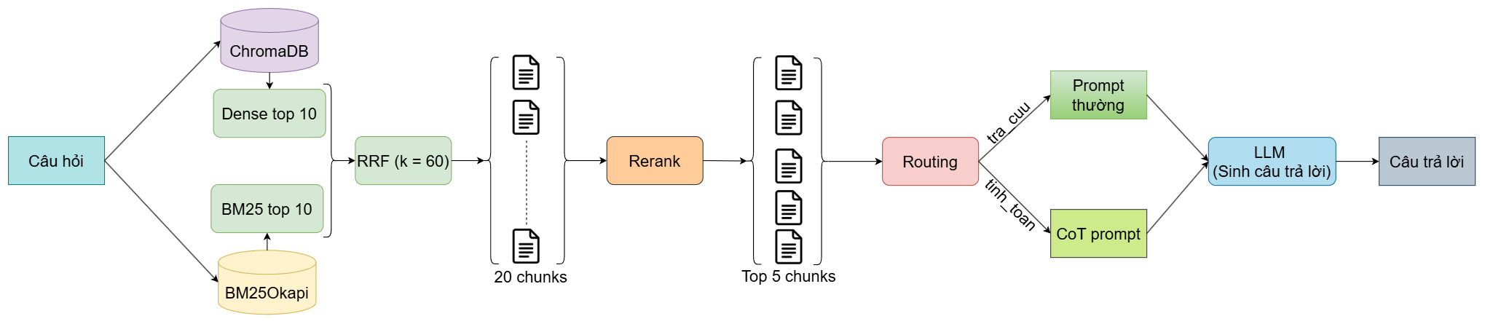
1. Giới thiệu và đặt vấn đề
Pipeline Baseline Router
Đây là kiến trúc được chứng minh hiệu quả về học thuật: hybrid retrieval để tăng recall, cross-encoder để cải thiện thứ hạng, LLM để sinh câu trả lời tự nhiên.
6

Slide 7



2. Giải pháp hiện tại và hạn chế
Ba nút thắt xác định từ hệ thống nền tảng v1
Bối cảnh dữ liệu
Embedding chưa tối ưu miền
Reranker quá nặng
Định tuyến bằng LLM lớn
Vietnamese_Embedding_v2
BGE-reranker-v2-m3
GPT-4o-mini router
70.77%
23s/câu
743 ms
Acc@1 base 1024d trên miền — cần nén xuống 512d mà không mất chất lượng
Chiếm 90% độ trễ pipeline – không thể triển khai khi không có GPU
thêm mỗi truy vấn, chỉ để phân biệt 2 lớp ý định
9

Slide 8
2. Giải pháp hiện tại và hạn chế
Hệ thống v2: Mỗi thay đổi giải quyết một nút thắt đã đo lường
Nút thắt v1 | Giải pháp v2 | Mục tiêu thiết kế
Vector 1024d tốn chi phí index và truy hồi; cắt thô xuống 512d làm giảm chất lượng | Tinh chỉnh với các cặp query–positive miền với MNRL + Matryoshka (MRL) | Cải thiện chất lượng truy hồi, giảm kích thước vector/index khi triển khai 512 chiều
BGE-reranker-v2-m3 — 23 giây/câu trên CPU, yêu cầu GPU để triển khai | Chưng cất teacher BGE sang các student nhỏ: mmarco 117M, pruned 35.6M, MiniLM 33M | Giữ MRR@10 gần teacher, giảm độ trễ và dung lượng triển khai
GPT router: độ trễ và chi phí API mỗi truy vấn | Tinh chỉnh bộ phân loại ý định bằng SetFit / SBERT | Độ chính xác cao, độ trễ thấp, chạy hoàn toàn cục bộ
10

Slide 9
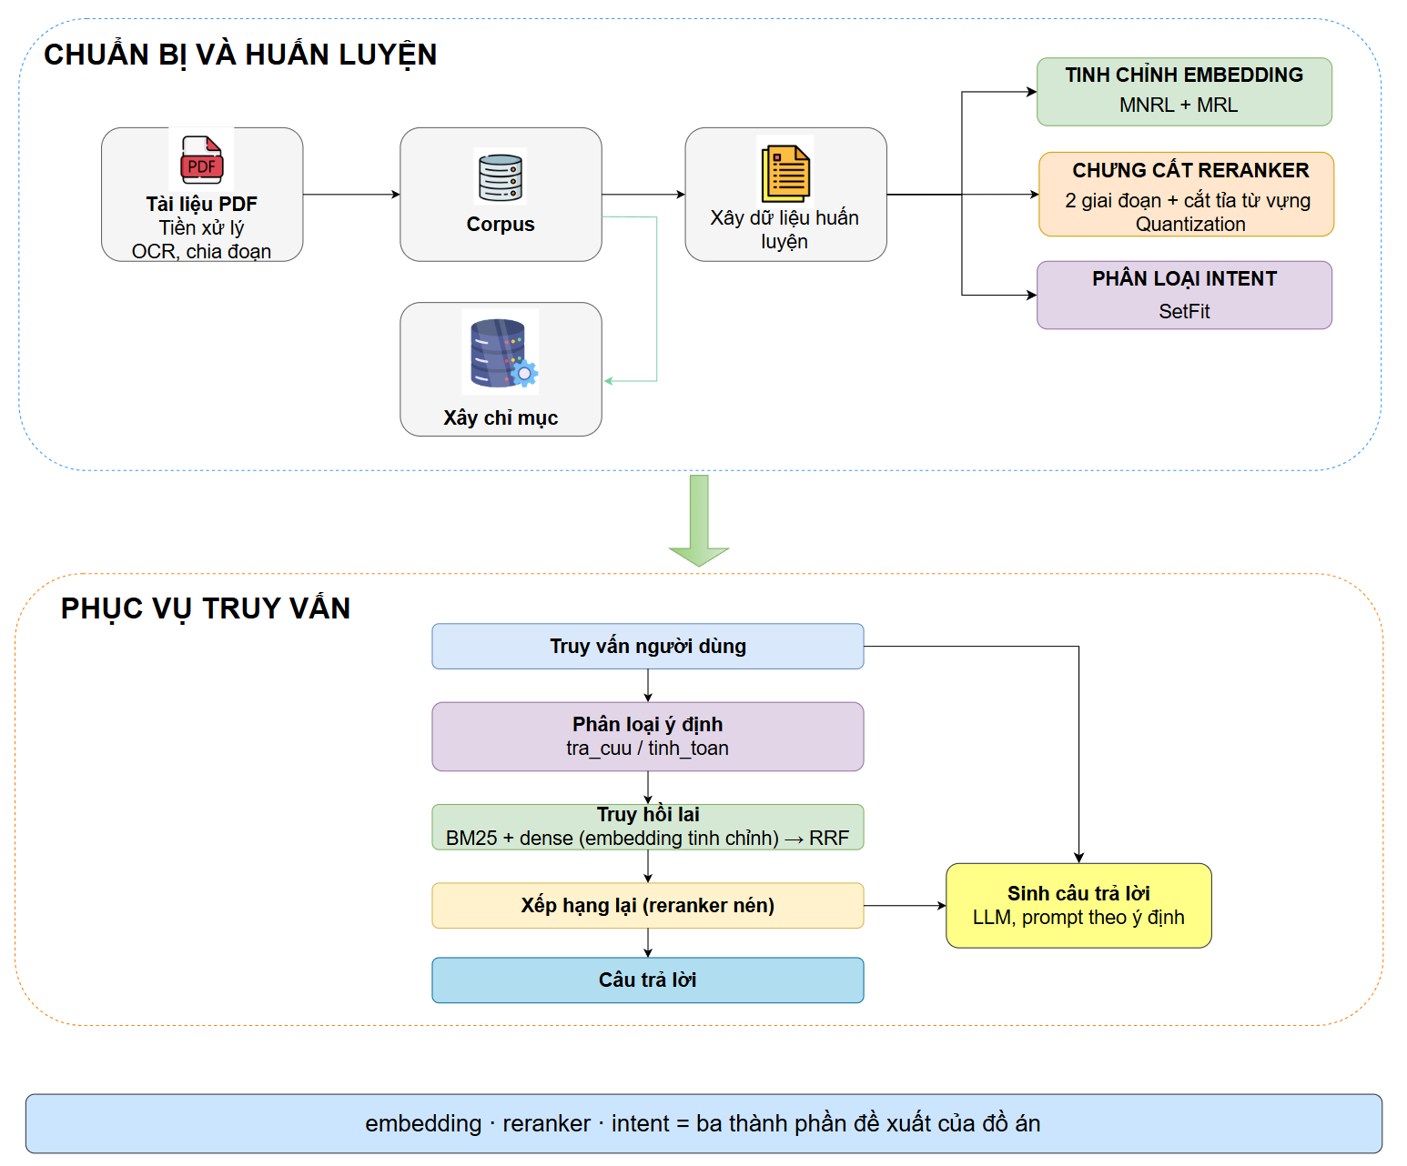
3. Giải pháp đề xuất
Kiến trúc tổng thể
11

Slide 10
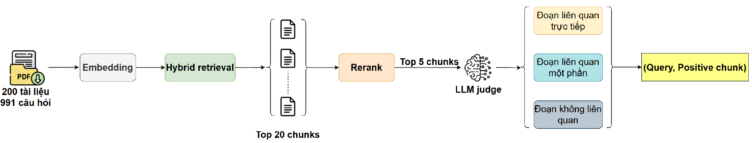
3. Giải pháp đề xuất
Quy trình xây dựng dữ liệu huấn luyện embedding
=> Sau khi loại các câu không có positive đủ tin cậy, còn 792 câu hợp lệ. Dữ liệu được chia 80/20: 634 câu train tạo 1.180 cặp và 158 câu test, hình thành tập D1.
12

Slide 11
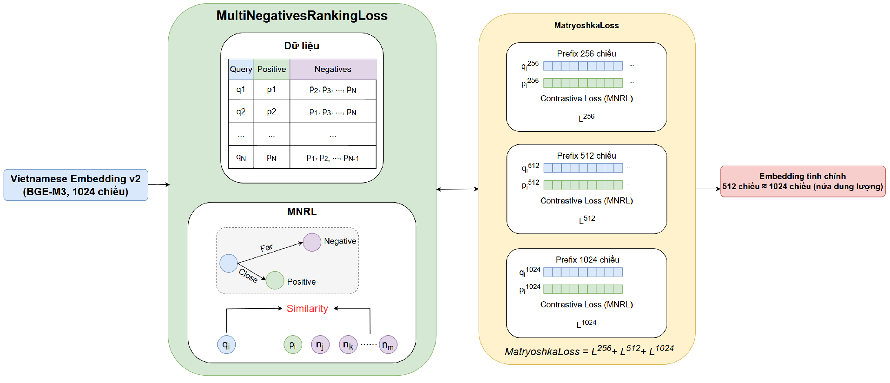
3. Giải pháp đề xuất
Quy trình huấn luyện embedding
13

Slide 12
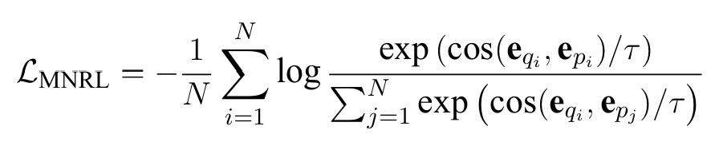
3. Giải pháp đề xuất
Multiple Negatives Ranking Loss (MNRL)
Trong đó:
q_{i}: câu hỏi thứ i
p_{i}: đoạn positive tương ứng với q_{i}
p_{j} với p ≠ j: các đoạn positive của mẫu khác trong batch, được xem như in-batch negatives
τ: temperature, điều chỉnh độ sắc nét của phân phối softmax
14

Slide 13
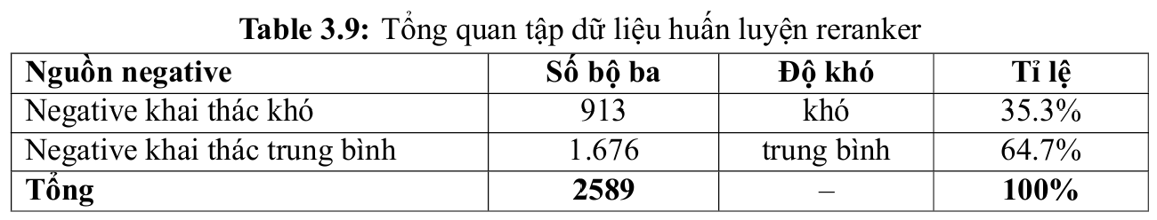
3. Giải pháp đề xuất
Reranker sử dụng lại dữ liệu từ quy trình xây dựng dữ liệu của embedding, nhưng áp dụng tiêu chí lọc riêng chặt hơn
Mined negatives:
Khai thác từ các đoạn thật bị truy hồi nhầm
Loại các đoạn liên quan trực tiếp hoặc liên quan một phần
Phân loại độ khó theo chênh lệch điểm teacher: khó ([0.1; 0.4)), trung bình ([0.4; 0.7))
15

Slide 14
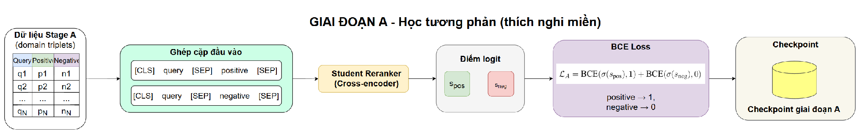
3. Giải pháp đề xuất
Quy trình huấn luyện reranker
16

Slide 15
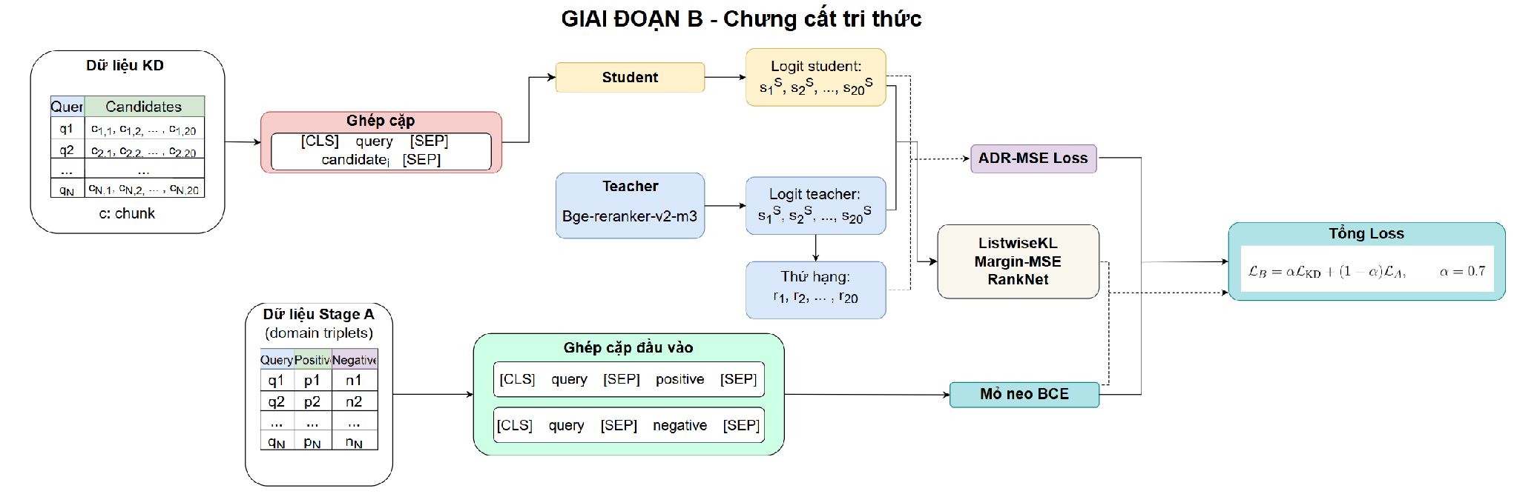
3. Giải pháp đề xuất
Quy trình huấn luyện reranker
17

Slide 16
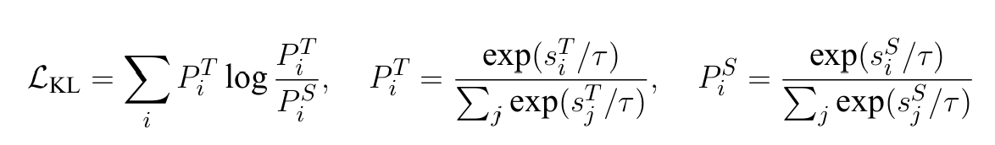
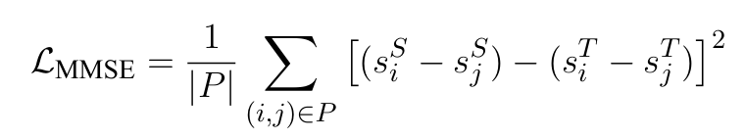
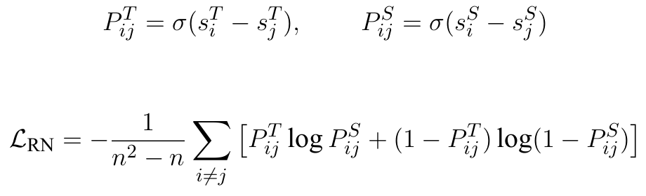
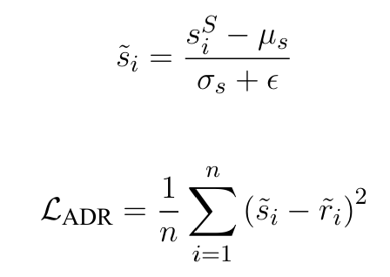
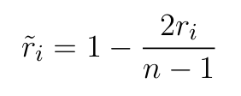
3. Giải pháp đề xuất
Ý nghĩa các loss chưng cất cho reranker
Listwise KL
Ép phân phối điểm của student giống teacher trên toàn bộ candidate
Margin-MSE
Ép student học khoảng cách điểm giữa positive và negative giống teacher
RankNet
Học quan hệ cặp: candidate tốt phải có điểm cao hơn candidate kém
ADR-MSE
Học theo thứ hạng teacher, phạt mạnh hơn khi sai ở các vị trí quan trọng
19

Slide 17
3. Giải pháp đề xuất
Cắt tỉa từ vựng
▣
Động cơ
⚙
Quy trình cắt tỉa
▥
Kết quả
•
mmarco-mMiniLMv2 dùng từ vựng gốc
XLM-R: 250,002 tokens cho 100 ngôn ngữ
▤
Thu thập toàn bộ tokens thực sự
xuất hiện trong corpus (2,317 đoạn)
và queries (991 câu)
Trước pruning: 250,002 tokens
Sau pruning: 36,324 tokens
1
•
Embedding matrix: 250,002 × 384 ≈ 96M
tham số
•
Chiếm > 80% tổng số tham số của mô hình
(117.6M)
[CLS]
[SEP]
Giữ lại special tokens:
[CLS], [SEP], [PAD], [UNK]
2
Loại 85.5% từ vựng
•
Corpus của đồ án chỉ dùng tiếng Việt và
tiếng Anh kỹ thuật
🔒
•
Phần lớn token của các ngôn ngữ khác
không bao giờ xuất hiện
Giữ nguyên
encoder
250,002 tokens (100%)
36,324 tokens (14.5%)
▾
3
Giữ toàn bộ tokens xuất hiện
trong dữ liệu + 30,000 tokens
phổ biến nhất của từ vựng gốc
để dự phòng
Cơ cấu tham số (xấp xỉ)
≈ 21.6M
(Các thành phần khác:
encoder, pooler, bias, ...)
⚙
4
Slice embedding matrix, remap
token IDs và rebuild tokenizer
Unigram
117.6M
tham số
≈ 96M
(Embedding matrix:
250,002 × 384)
◎
Mục tiêu: giảm mạnh kích thước
embedding matrix, trong khi vẫn giữ
các token cần thiết cho miền dữ liệu
=> UNK rate: 0% câu hỏi, 0.025% corpus
18

Slide 18
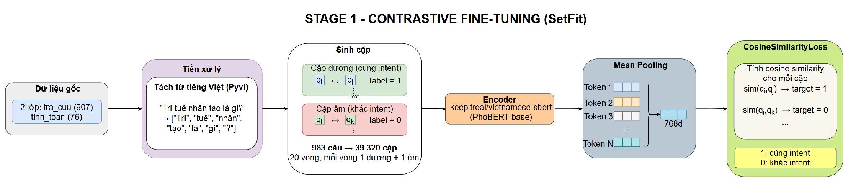
3. Giải pháp đề xuất
Quy trình huấn luyện bộ phân loại ý định
20

Slide 19
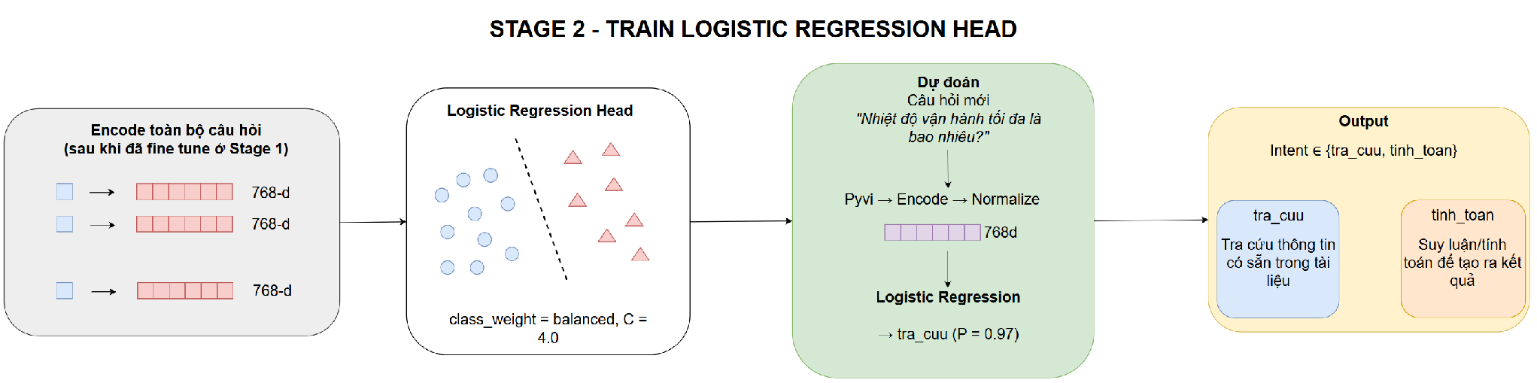
3. Giải pháp đề xuất
Quy trình huấn luyện bộ phân loại ý định
21

Slide 20
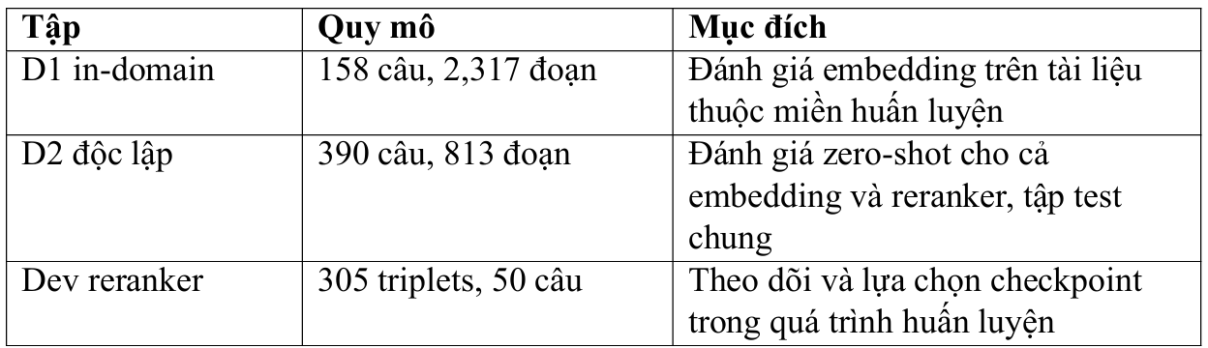
4. Thực nghiệm và đánh giá
Bộ dữ liệu đánh giá:
D1: câu hỏi tách riêng từ 991 câu gốc, chưa dùng khi huấn luyện, nhưng cùng 200 tài liệu miền train. D2: 50 tài liệu hoàn toàn mới, không có tài liệu nào trùng với dữ liệu train.
22

Slide 21



4. Thực nghiệm và đánh giá
Thiết lập thực nghiệm: môi trường, mô hình và độ đo
Môi trường phần cứng
Mô hình dùng để đánh giá
Độ đo đánh giá
RTX 6000: huấn luyện embedding & reranker
T4: đo độ trễ bộ phân loại ý định
CPU/API (máy cá nhân): đo end-to-end, phản ánh triển khai thực tế
Teacher: BGE-reranker-v2-m3 (568M)
LLM judge: xác định positive, kiểm hard negative
Hit@1, Acc@1: tỉ lệ gold chunk đứng ở vị trí top 1
Recall@5, Acc@5: tỉ lệ truy hồi có chứa gold chunk trong top 5
MRR@10: đo mức độ gold chunk xuất hiện sớm trong top-10
NDCG@10: đánh giá chất lượng toàn bộ thứ hạng trong top 10
F1-macro: đánh giá phân loại intent khi dữ liệu mất cân bằng
Embedding: Acc@1, Acc@5, MRR@10, NDCG@10
Reranker: Hit@1, Recall@5, MRR@10, NDCG@10
Đánh giá end-to-end sử dụng 390 câu hỏi trắc nghiệm đo song song accuracy, độ trễ (ms/câu) và độ chính xác định tuyến ý định, so sánh trực tiếp pipeline v1 và v2
23

Slide 22
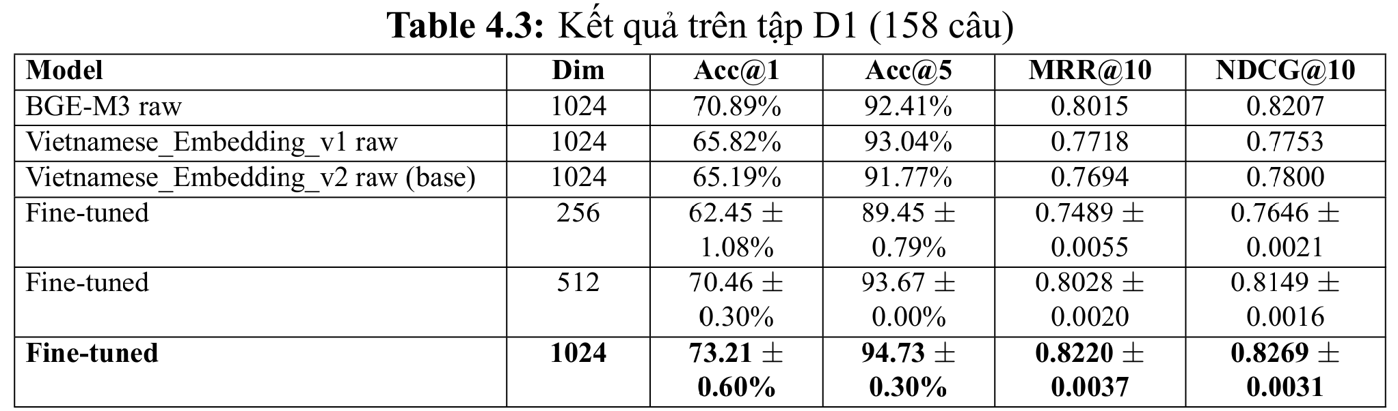
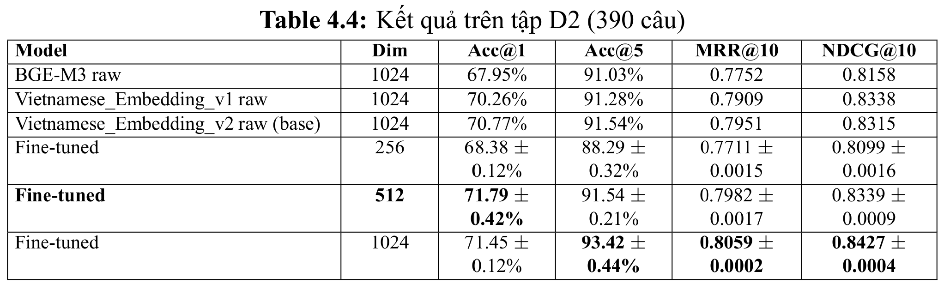
4. Thực nghiệm và đánh giá
Kết quả embedding trên hai tập kiểm thử độc lập
24

Slide 23
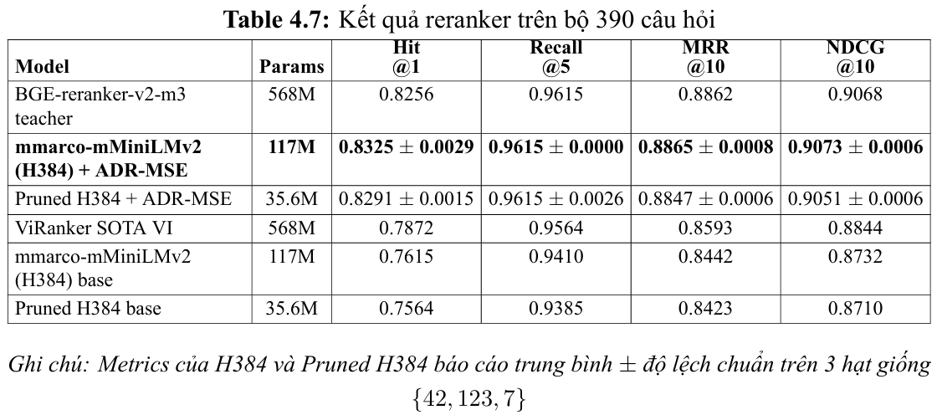
4. Thực nghiệm và đánh giá
Kết quả reranker trên tập đánh giá
25

Slide 24
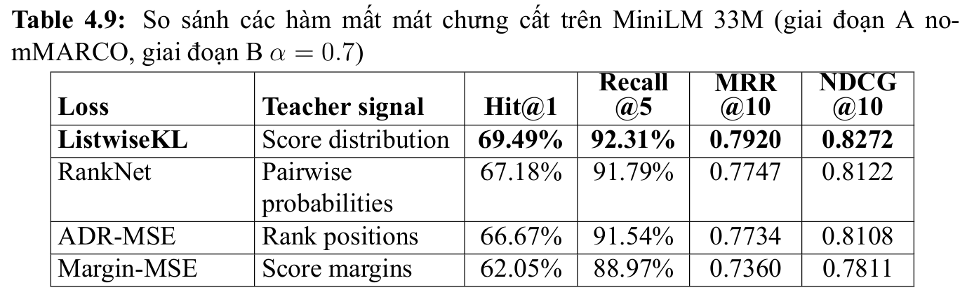
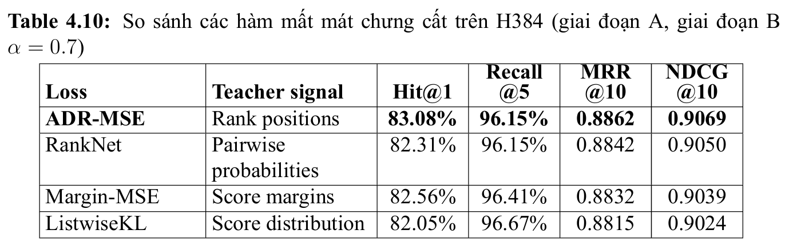
4. Thực nghiệm và đánh giá
Kết quả reranker trên tập đánh giá
26

Slide 25
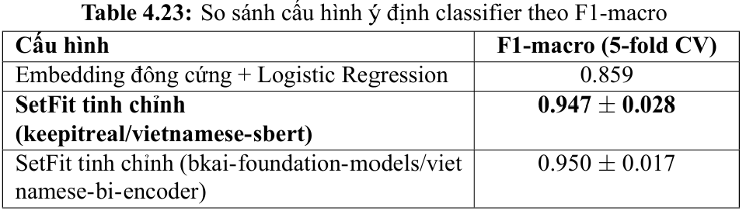
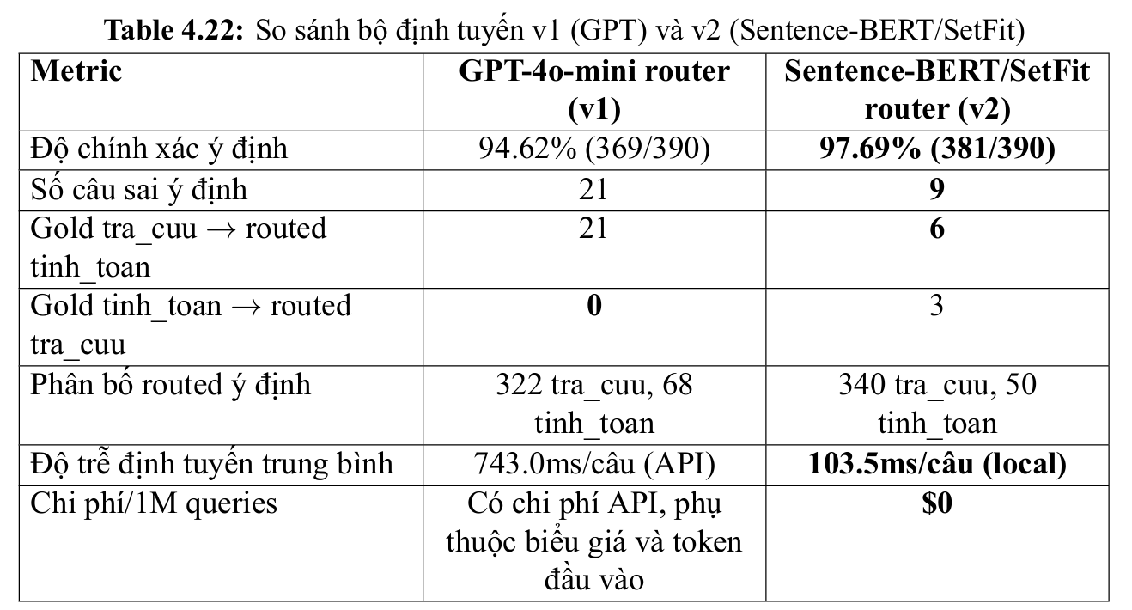
4. Thực nghiệm và đánh giá
So sánh các cấu hình training intent classifier
So sánh bộ định tuyến v1 và v2
27

Slide 26
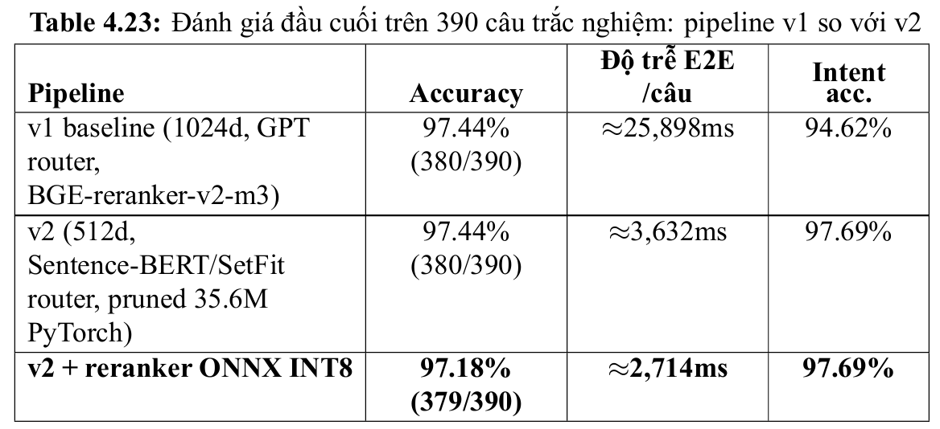
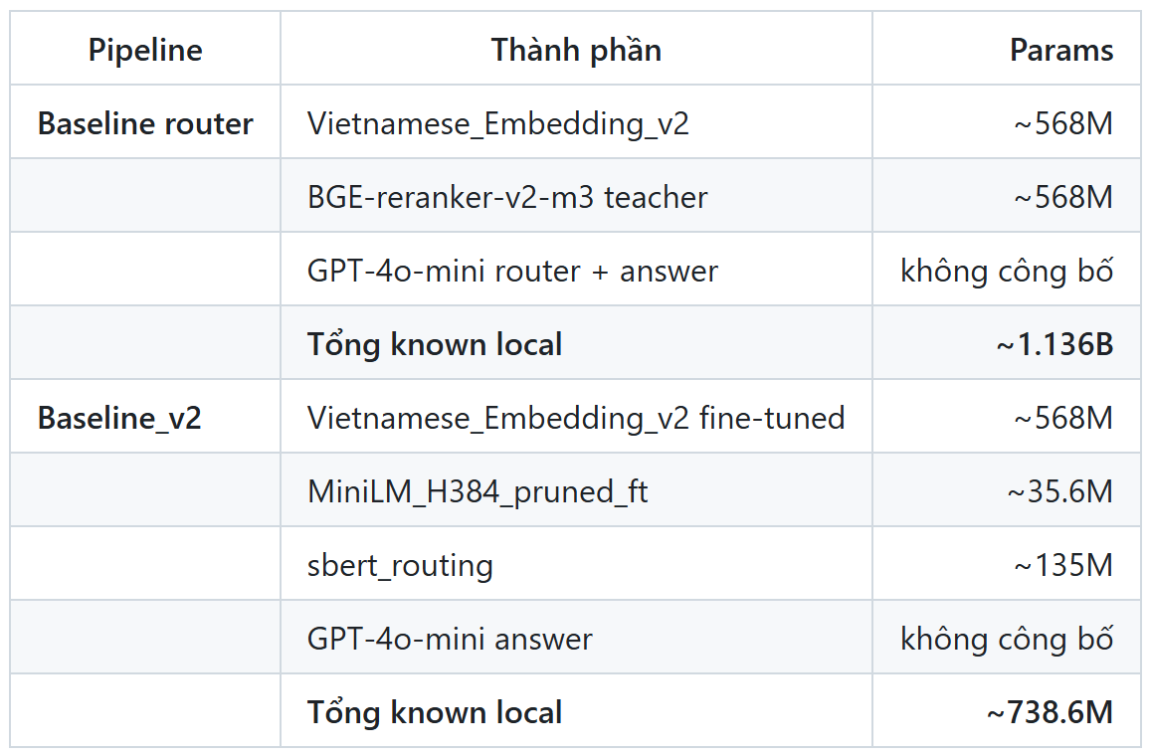
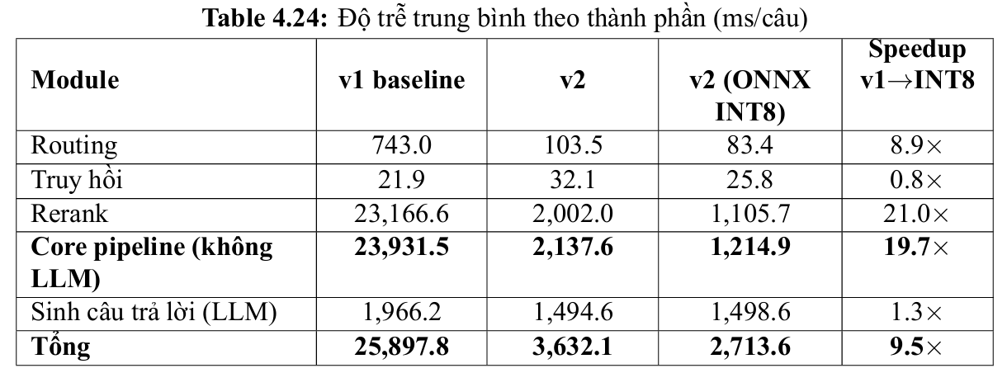
4. Thực nghiệm và đánh giá
Tổng số tham số của v1 và v2
28

Slide 27
4. Thực nghiệm và đánh giá
Kiểm chứng đối chiếu trên mẫu độc lập (71 câu)
Bộ 390 câu vừa dùng để chọn cấu hình, vừa dùng để đánh giá cuối → chỉ số có thể bị đánh giá cao hơn giá trị thực. Mẫu 71 câu chưa từng dùng ở bất kỳ bước tuning nào được đánh giá riêng để kiểm chứng
67 / 71
Chỉ số | v1 (390/71 câu) | v2 (390/71 câu)
Accuracy | 97.44% / 92.96% | 97.18% / 92.96%
Định tuyến đúng | 94.62% / 95.77% | 97.69% / 98.59%
Routing | 752.7 ms | 100.0 ms
Rerank | 13,956.2 ms | 1,671.3 ms
v2 vượt v1 một câu (66/71)
+ 2.82 %
Router SetFit vẫn vượt GPT Router
=> v2 giữ nguyên hoặc vượt nhẹ accuracy trên mẫu độc lập (94.37% so với 92.96%) trong khi giảm mạnh độ trễ pipeline. Việc kiểm chứng trên 71 câu chưa từng dùng để tuning khẳng định kết quả là thực chất, không phải nhờ may mắn chọn đúng cấu hình.
29

Slide 28
5. Kết luận và Hướng phát triển
Kết luận
Xây dựng hệ thống v2 theo hướng tối ưu có đo lường: từ hệ thống v1, đồ án xác định các điểm nghẽn về chất lượng truy hồi, độ trễ và chi phí, sau đó tối ưu từng thành phần dựa trên số liệu thực đo
Embedding tinh chỉnh 512 chiều đạt Acc@1 71.79% — vượt base 1024 chiều (70.77%) trong khi giảm 50% dung lượng lưu trữ vector
Reranker INT8: MRR@10 0.8834, ngang teacher 568M — nặng 34.8 MB (thay vì 2.2 GB), chạy được trên CPU không cần GPU
Router SetFit cục bộ thay GPT router: độ trễ giảm từ 743ms xuống 83ms (8.9×), độ chính xác định tuyến tăng +2.82% trên tập kiểm chứng độc lập
30

Slide 29
5. Kết luận và Hướng phát triển
Hạn chế
Fine-tune embedding cải thiện Acc@1 từ 70.77% lên 71.79% — mức tăng vừa phải do base model đã mạnh và dữ liệu miền còn nhỏ
Cắt tỉa từ vựng giảm 70% dung lượng nhưng không giảm độ trễ — chi phí tính toán nằm ở các tầng transformer, không phải bảng embedding
Chỉ đánh giá trên một miền tài liệu kỹ thuật cụ thể — chưa kiểm chứng khả năng tổng quát hoá sang miền khác
Hướng phát triển
Mở rộng bộ kiểm thử với xác minh thủ công hoàn toàn và bổ sung hard negative đặc thù miền để cải thiện chất lượng dữ liệu huấn luyện
Khảo sát thêm các kỹ thuật nén và kiến trúc reranker khác để giảm độ trễ hơn nữa mà không yêu cầu GPU
Đánh giá trên nhiều miền tài liệu và môi trường vận hành thực tế khác để kiểm chứng khả năng tổng quát hoá của pipeline
31

Slide 30
THANK YOU !
32

Slide 31
Appendix
Ví dụ tính toán cho các hàm loss
Ứng viên | s^{T}_{i} (teacher) | s^{S}_{i} (student hiện tại)
Positive (i=1) | 8.0 | 2.0
Negative gần (j=2) | 3.0 | 1.2
Negative xa (k=3) | −4.0 | −0.5
Listwise KL
Margin-MSE
RankNet
ADR-MSE ✓
τ = 2
(s^{T}₁−s^{T}₂) = 8−3 = 5.0 (s^{S}₁−s^{S}₂) = 2.0−1.2 = 0.8
P^{T}₁₂ = σ(8−3) = 0.993 P^{S}₁₂ = σ(2.0−1.2) = 0.690
r̃_{i} = +1.00 / 0 / −1.00 s̃_{i} = (s^{S}_{i}−μ)/σ = +1.06/+0.29/−1.34
P^{T}_{i} = 0.922 / 0.076 / 0.002 P^{S}_{i} = 0.511 / 0.343 / 0.146
ΣP^{T}·log(P^{T}/P^{S}) lớn → ép P^{S} tiến sát P^{T}
[(0.8)−(5.0)]² = 17.6 → ép margin student nới rộng thêm 4.2
P^{T}·log P^{S} phạt lệch → ép P^{S}₁₂ tiến sát 0.993
(s̃−r̃)² ≈ 0.003/0.083/0.117 → đã gần đúng, không cần biết s^{T}
33

Slide 32
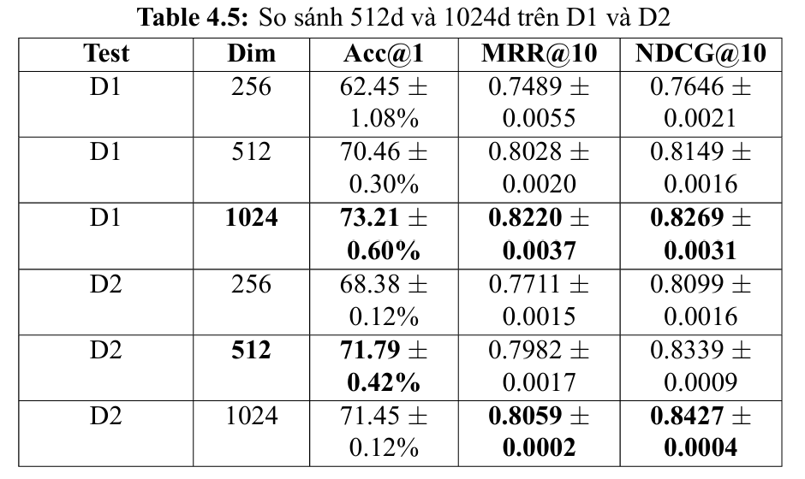
Appendix
33

Slide 33
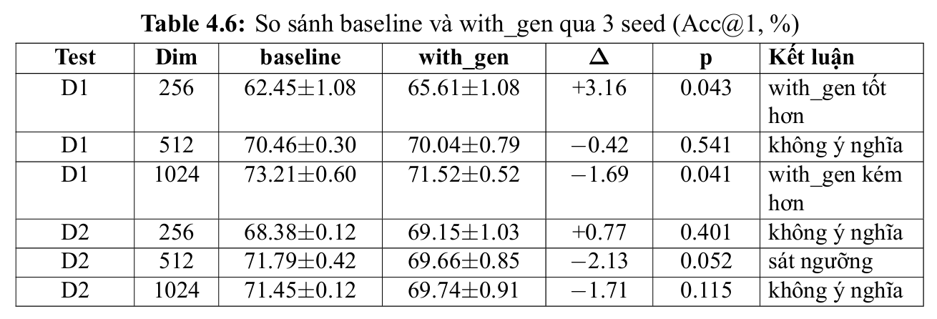
Appendix
33

Slide 34
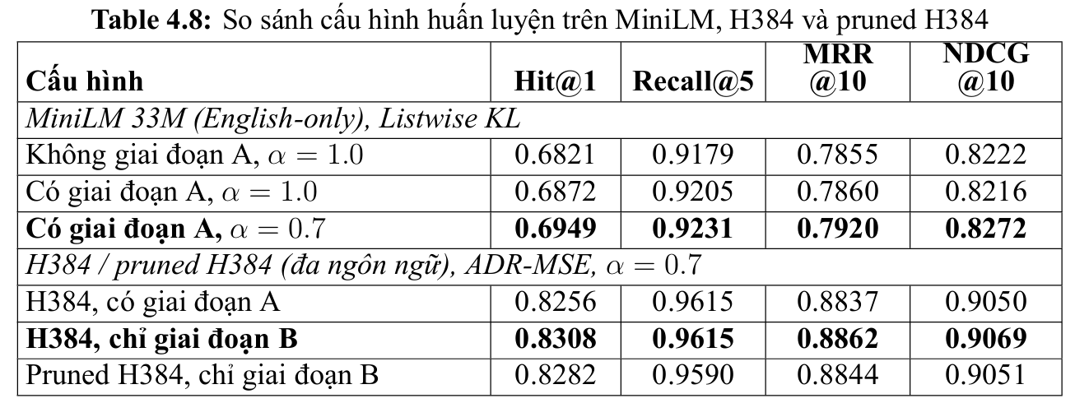
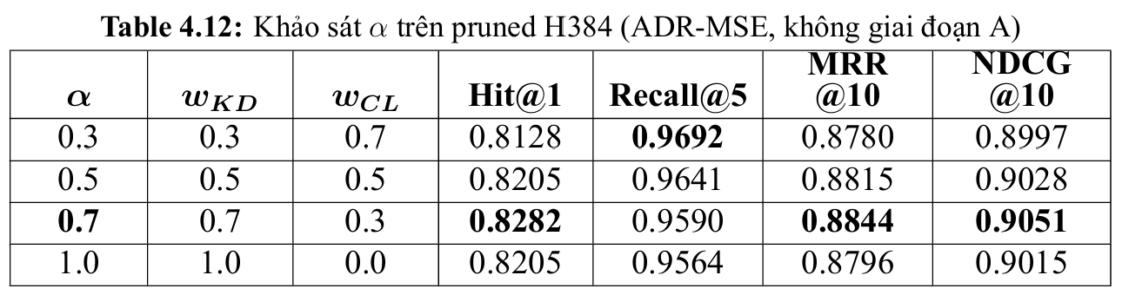
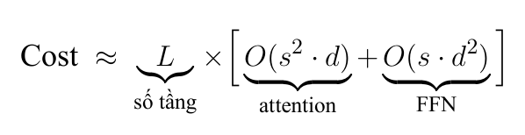
Appendix
34

Slide 35
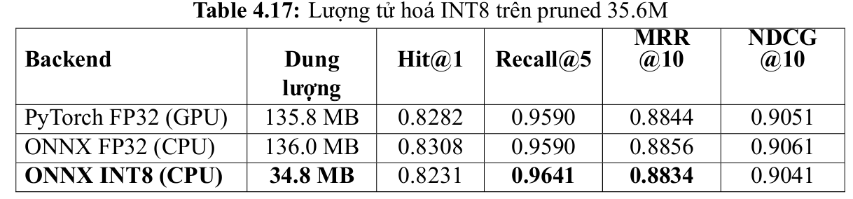
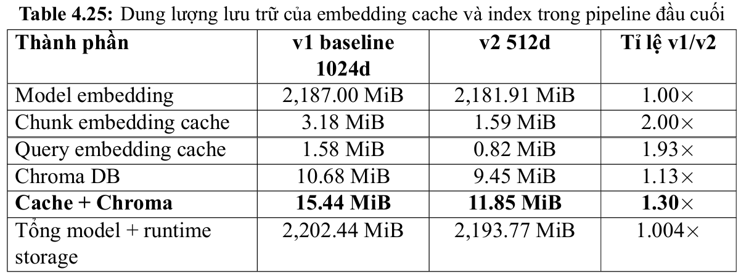
Appendix
35

Slide 36
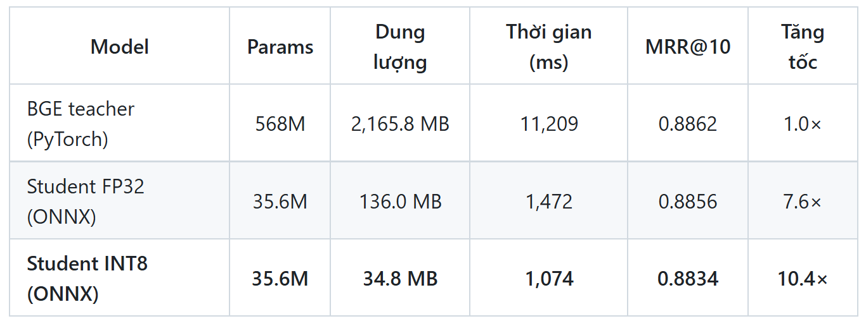
Appendix
Độ trễ trên CPU (rerank top-20)
36

Slide 37
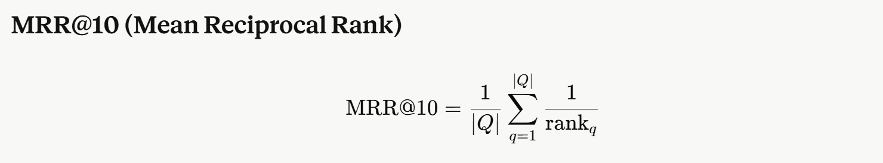
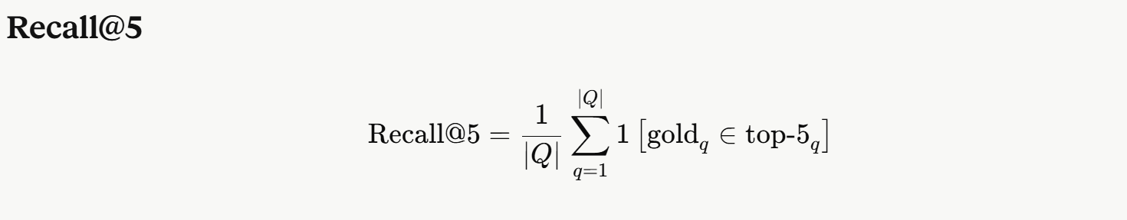
Appendix
đo gold xuất hiện sớm cỡ nào trong danh sách
đo tỉ lệ câu hỏi có gold lọt vào top-5
36

